Slide 1
DBMS & SQL Server Installation
Database Laboratory

Slide 2
차 례
SQL Server Installation
설치 전 점검사항
설치 단계별 설명
Database 생성 및 활용
SSMS를 사용해서 생성, 수정 및 삭제
Notes:
이번 시간에는 데이터베이스 관리 시스템과 SQL Server 설치에 대해서 살펴보겠습니다.
우선 DBMS의 발전배경과 기능을 알아본 후
SQL Server 설치에서는 설치하기 전 점검사항을 간단히 설명하고
설치 단계별로 캡쳐한 그림은 여러분들이 직접 실습할 수 있도록 구성되어 있어, 쉽게 설치가 가능합니다.
설치가 종료되면 여러분의 실습 PC에는 SQL Server의 구성요소인 EM, Query Analyzer, ..등이 설치됩니다.
각 요소 별 특징을 살펴본 후 자세한 사용방법에 대해 실습해 보도록 하겠습니다

Slide 3
SQL Server Installation
설치하기 전 점검 사항
하드웨어
최소 요구 사항
컴퓨터
Intel 또는 호환 가능한 Pentium 1.0GHz 이상
메모리(RAM)
Enterprise Edition ; 최소 1GB, 4GB 이상 권장
Standard Edition ; 최소 1GB, 4GB 이상 권장
Personal Edition ; 최소 1GB, 4GB 이상 권장
▶ OS 요구 사항에 따라 추가 메모리가 필요할 수 있다
하드디스크 공간
SQL 서버 데이터베이스 구성요소 : 표준 711MB
Analysis Services : 표준 345MB
클라이언트 구성 요소 : 1823MB
Integration Services : 591MB
Reporting Services 및 보고서 관리자 : 304MB
Notes:
본 강의에서 사용할 DBMS인 MS SQL 2000 Server 설치과정을 각 단계별 그림을 통해 설명하겠습니다.
SQL Server 를 설치하기 위한 시스템 최소 사양은 보시는 표와 같습니다.
하드웨어에서 컴퓨터의 기종, 메모리, 디스크 공간에 따라 분류하였습니다.
MS-SQL Server는 최소 설치 사양이 Compact하여 현재 여러분들이 사용하고 있는
PC에서 무리 없이 운용될 것입니다.

Slide 4
SQL Server Installation
설치하기 전 준비사항
SQL Server 2008을 위한 준비 프로그램
Windows Installer 4.5 이상
.NET Framework 3.5
Windows Power Shell 1.0 이상
SQL Server 2008 공식 홈페이지
http://www.microsoft.com/ko-kr/download/details.aspx?id=7593
Notes:
SQL Server 2008을 설치하기 위한 준비 프로그램는 Windows Installer 4.5 이상, .NET Framework 3.5, Windows Power Shell 1.0 이상을 준비하여야 합니다.
SQL Server 2008 공식 홈페이지는 다음과 같습니다.

Slide 5
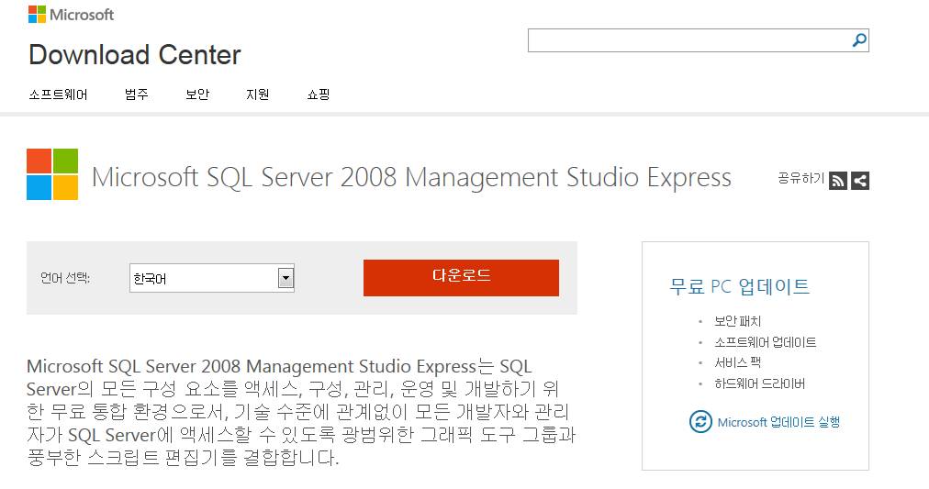
SQL Server Installation
Step 1 : 설치파일 다운로드

Slide 6
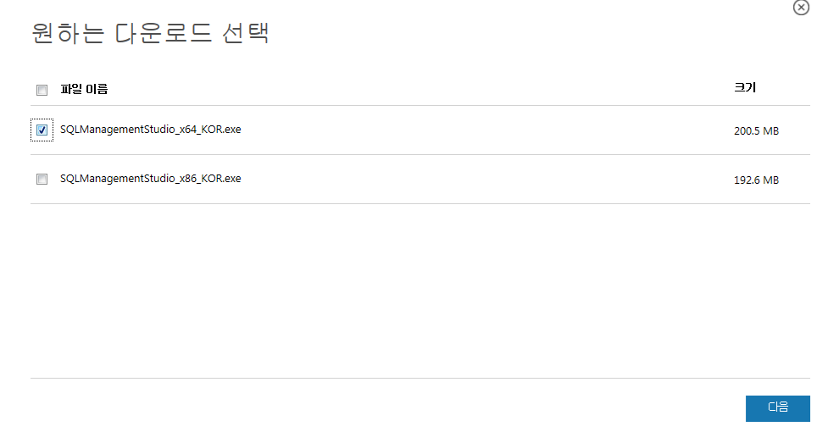
SQL Server Installation
Step 2 : 설치파일 다운로드

Slide 7
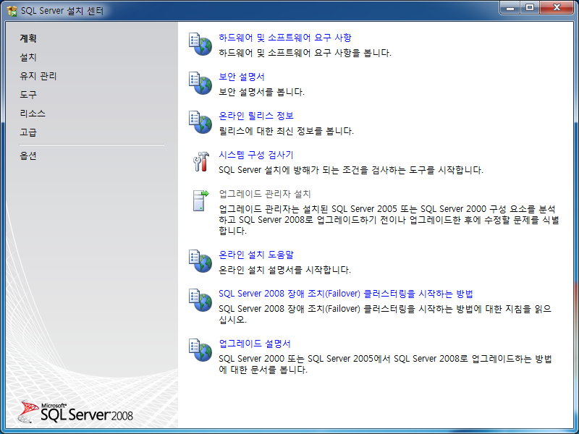
SQL Server Installation
Step 3 : SQL Server 설치

Slide 8
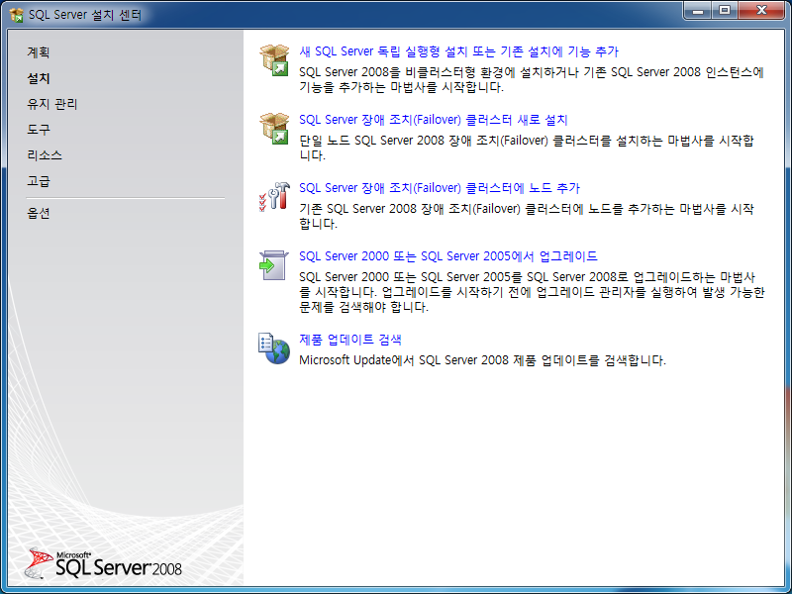
SQL Server Installation
Step 4 : SQL Server 설치

Slide 9
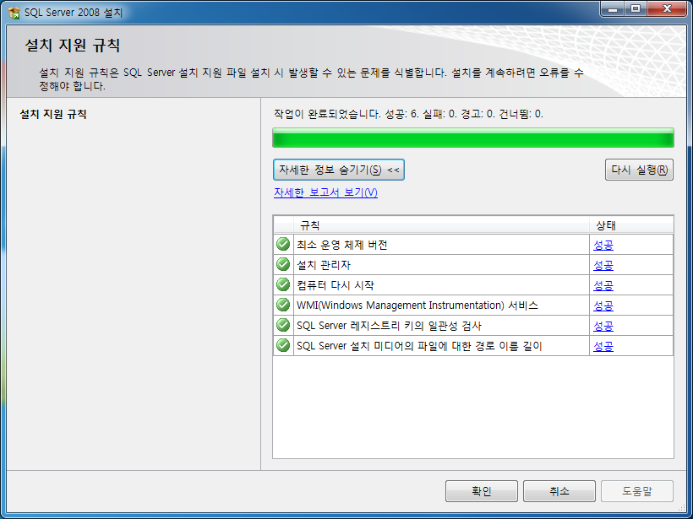
SQL Server Installation
Step 5 : SQL Server 설치 지원 규칙

Slide 10
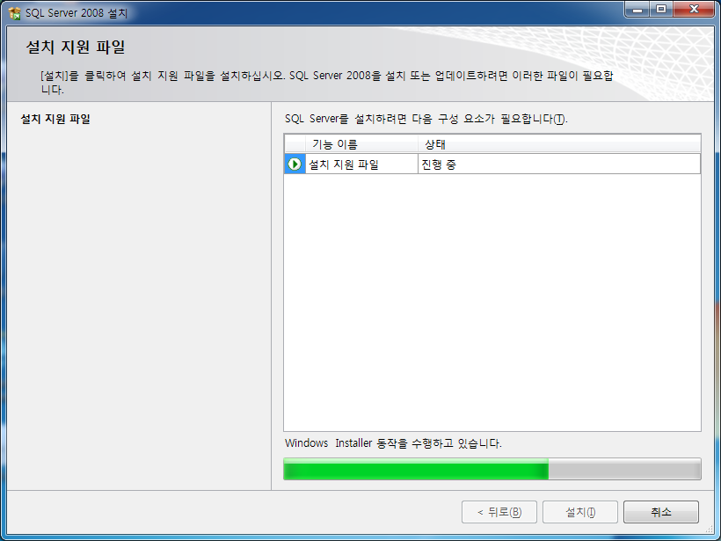
SQL Server Installation
Step 6 : SQL Server 설치 지원 규칙

Slide 11
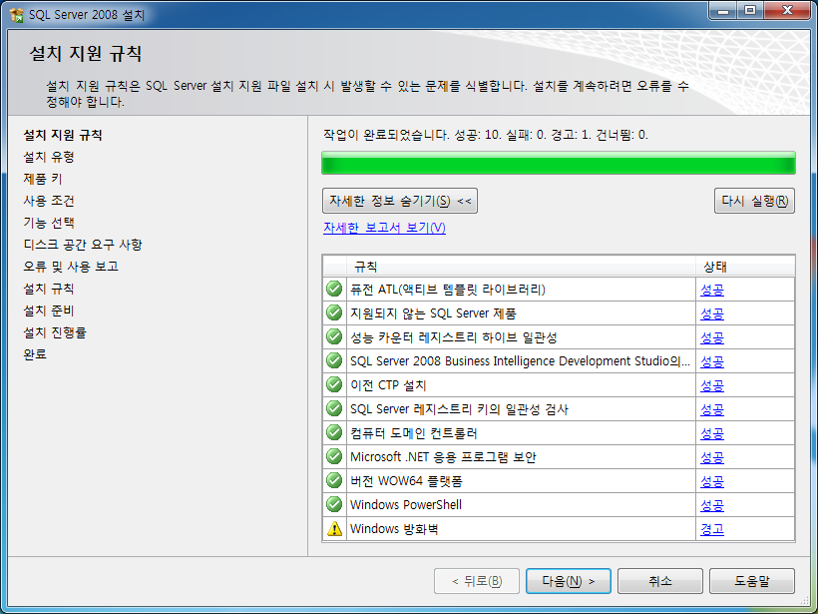
SQL Server Installation
Step 7 : SQL Server 설치 지원 규칙

Slide 12
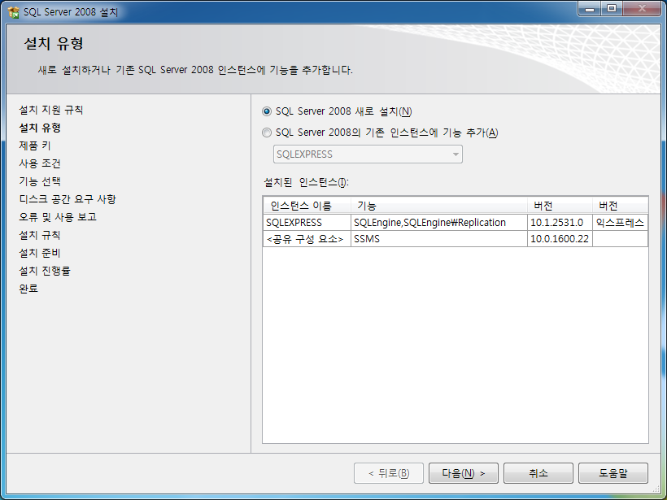
SQL Server Installation
Step 8 : SQL Server 설치 지원 규칙

Slide 13
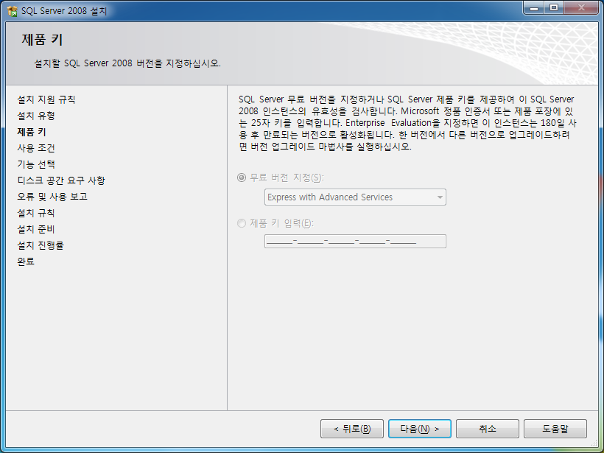
SQL Server Installation
Step 2 : 제품키 입력

Slide 14
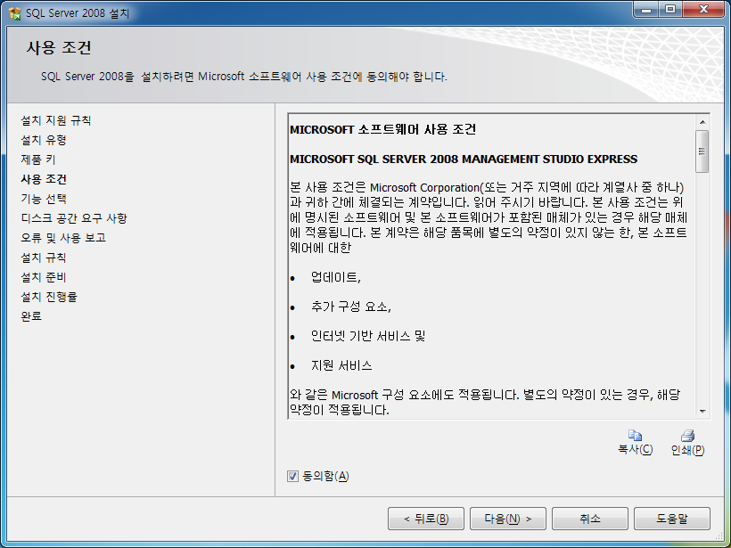
SQL Server Installation
Step 9 : 사용 조건 동의

Slide 15
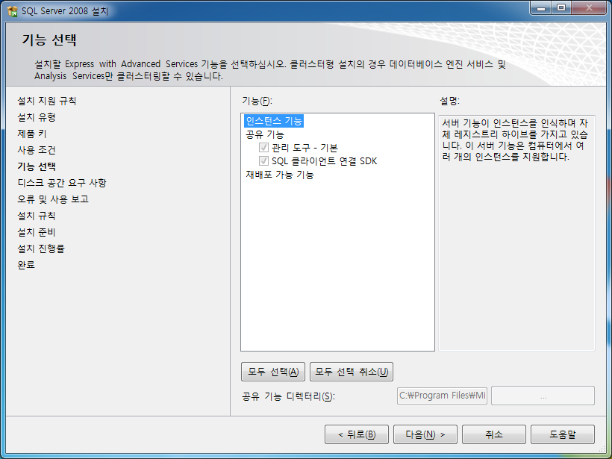
SQL Server Installation
Step 10 : 서버 설치 유형 선택

Slide 16
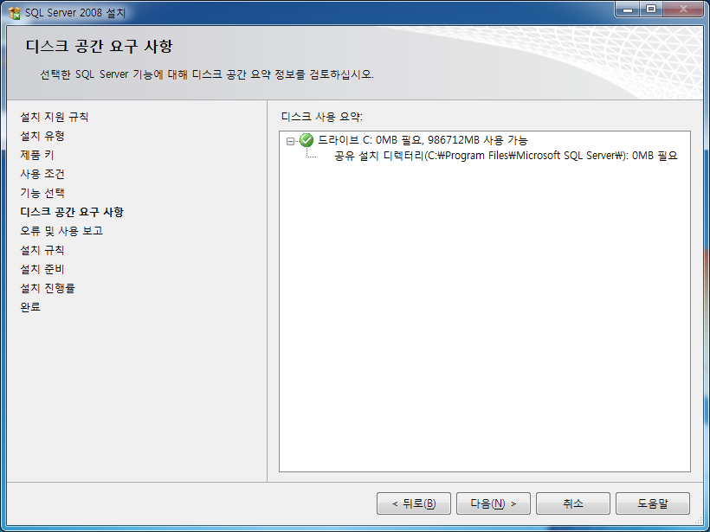
SQL Server Installation
Step 11 : 디스크 공간 요구 사항

Slide 17
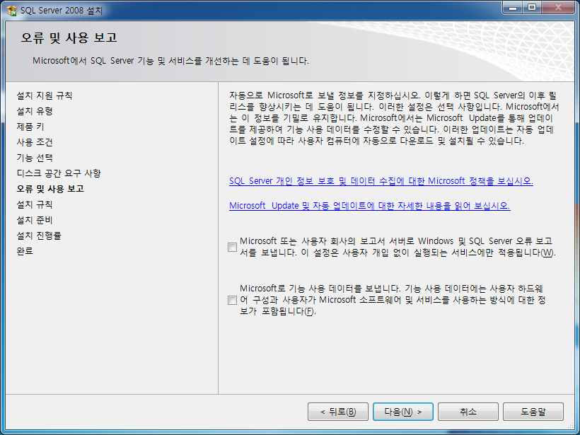
SQL Server Installation
Step 9 : 오류 및 사용 보고

Slide 18
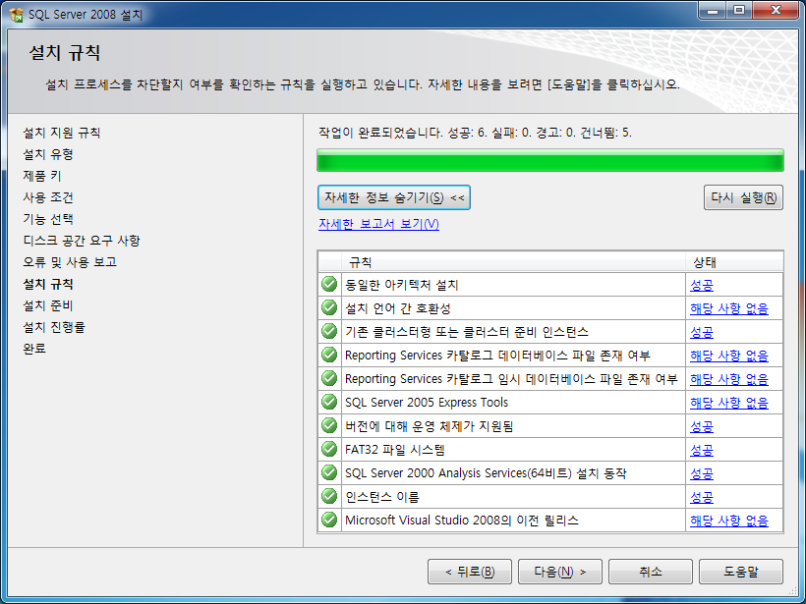
SQL Server Installation
Step 10 : 설치 규칙

Slide 19
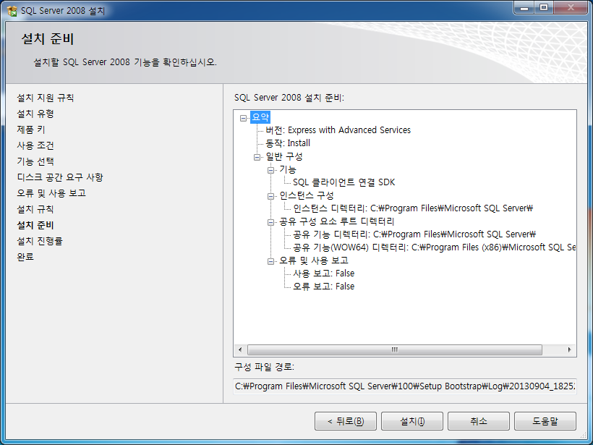
SQL Server Installation
Step 11 : 설치 준비

Slide 20
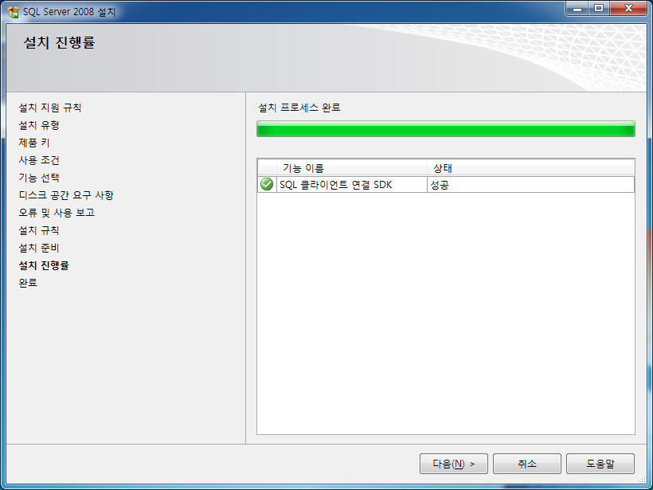
SQL Server Installation
Step 12 : 설치 준비

Slide 21
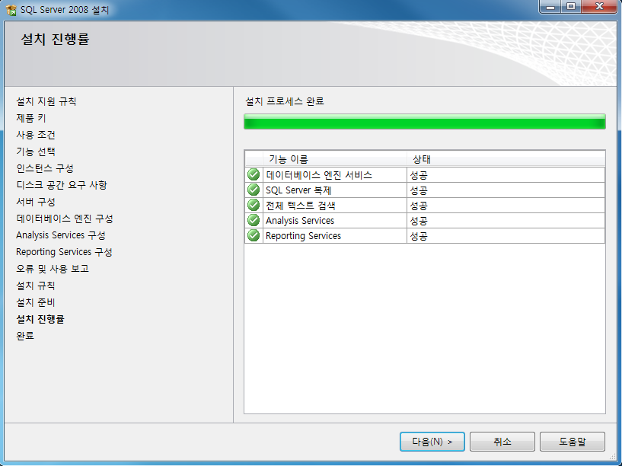
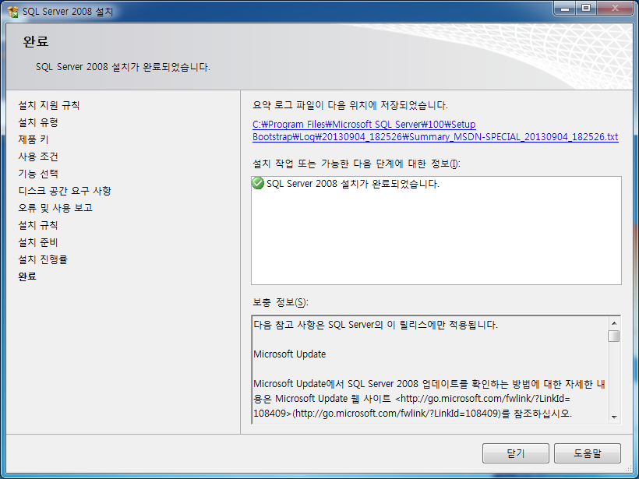
SQL Server Installation
Step 13 : 설치 완료

Slide 22
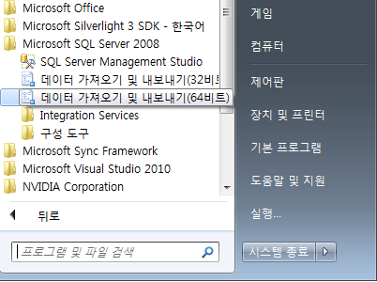
SQL Server Installation
Step 14 : 설치 확인

Slide 23
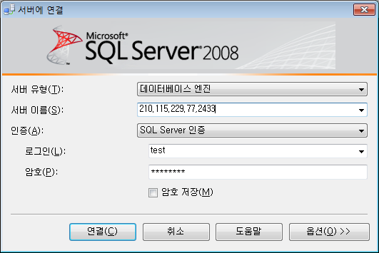
SQL Server Management Studio
SQL Server login
계정 : 학번
암호 : s학번@hallym 예) s101234@hallym

Slide 24
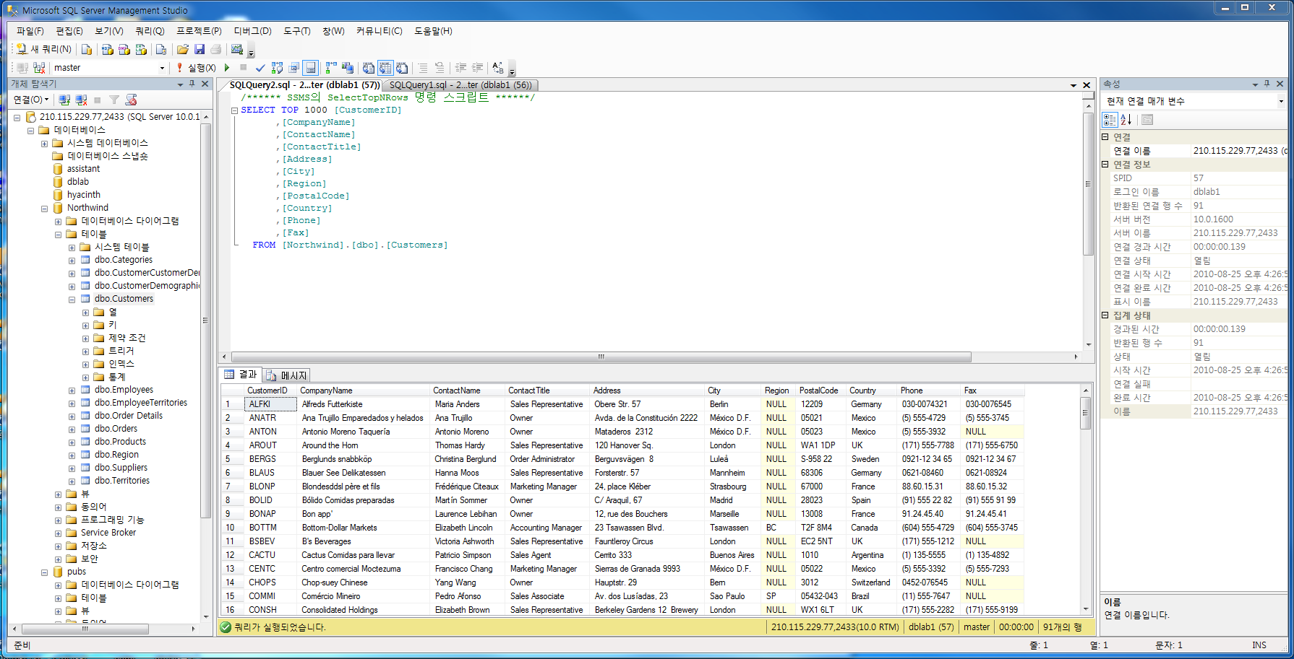
SQL Server Management Studio
SSMS (SQL Server Management Studio)
기존의 Enterprise Manager와 Query Analyzer를 통합
Notes:
SQL Server Management Studio에 접속했을시 접속화면입니다.

Slide 25
SQL
SQL의 종류
DDL (Data Definition Language)
데이터와 그 구조를 정의
DCL (Data Control Language)
데이터베이스의 사용자 권한을 정의
DML(Data Manipulation Language)
데이터의 검색과 수정
SQL 문을 이용하는 방법
쿼리 실행기를 통한 직접 실행
ODBC나 ADO등의 방식을 이용하면 비주얼 베이직이나 ASP와 같은 기타 프로그래밍에서도 SQL문을 실행 시킬 수 있다.
Notes:
구조화 된 질의어(SQL)는 크게 세 가지로 나눌 수 있는데, 데이터와 그 구조를 정의하는 DDL , 데이터베이스의 사용자 권한을 정의하는 DCL, 데이터의 검색과 수정을 할 수 있는 DML 이 있습니다.
SQL 문을 이용하는 방법은 쿼리 실행기를 통해 직접 쿼리를 실행하는 방법이 있고 ODBC나 ADO등의 방식을 이용하면 비쥬얼베이직이나 ASP와 같은 프로그래밍에서도 SQL 문을 실행 시킬 수 있습니다. 여기서 주로 다룰 내용은 쿼리 실행기를 사용하여 질의를 하는 방법입니다.

Slide 26
데이터 정의어 (Data Definition Language, DDL)
테이블 안에 있는 데이터를 제어 할 때 사용하는 언어
DBMS 에서 사용할 데이터베이스의 정의 및 변경을 위해서 사용을 하는 언어
객체의 생성,변경,삭제
명령어 | 기 능
CREATE | Schema, Domain, Table, View, Index를 정의
ALTER | Table에 대한 정의를 변경하는 데 사용함
DROP | Schema, Domain, Table, View, Index를 삭제

Slide 27
데이터 정의어 (Data Definition Language, DDL)
CREATE문
CREATE TABLE문
데이터베이스의 정보를 검색하고 수정하기 이전에 해야 할 일이 이러한 정보를 저장하는 개체를 만드는 일이다
CREATE TABLE 테이블이름 (
열_이름 열의데이터타입,
열_이름 열의데이터타입 NULL or NOT NULL,
[PRIMARY KEY(열_이름 리스트),]
[UNIQUE(열_이름 리스트),]
[FOREIGN KEY(열_이름 리스트),
REFERENCE 기본테이블 [()]]
… );
Notes:
데이터베이스의 정보를 검색하고 수정하기 이전에 해야 할 일은 다양한 정보를 저장하는 개체, 즉 테이블을 만드는 일입니다. 테이블을 생성하는 일은 CREATE TABLE문을 사용하게 됩니다.
CREATE TABLE문의 형식은 CREATE TABLE 테이블 이름( 열_이름 열의 데이터 타입이 올 수 있고 뒤에 제약 조건이 올 수 있습니다. 각 괄호 []는 옵션이며 제약 조건(주키, 유니크키, 외래키 등)을 명시할 때 사용할 수 있습니다.

Slide 28
데이터 정의어 (Data Definition Language, DDL)
ALTER문 – column 추가
생성된 개체를 수정할때 사용되는 DDL문
DROP문
생성된 테이블을 삭제하는데 사용
ALTER TABLE 테이블이름 (
ADD 추가할 column명, 추가할 column 데이터 타입,NULL or NOT NOLL);
DROP TABLE 테이블이름

Slide 29
데이터 조작어 (Data Manipulation Language, DML)
적절한 데이터 모델로 구축된 데이터를 엑세스 하고 조작하기 위한 언어
Table, Index, View, Stored Procedure 등과 같은 데이터베이스의 개체들을 생성,수정, 삭제하는데 사용된다.
명령어 | 기 능
SELECT | 테이블에서 조건에 맞는 개체를 검색
INSERT | 테이블에서 새로운 개체를 삽입
DELETE | 테이블에서 조건에 맞는 개체를 삭제
UPDATA | 테이블에서 조건에 맞는 개체를 내용을 변경

Slide 30
데이터 조작어 (Data Manipulation Language, DML)
SELECT 문
테이블이나 뷰에서 데이터를 보여주는데 사용된다
테이블에 추가된 데이터를 검색할 때 사용한다
Keyword : SELECT, FROM, WHERE 등
특정 데이터 검색
전체 데이터 검색
SELECT 선택한 column명
FROM 선택한 column의 Table
WHERE 조건
SELECT * FROM 선택한 column의 Table
Notes:
SELECT문은 테이블이나 뷰에서 데이터를 가져오는데 사용됩니다. 키워드는 SELECT, FORM, WHERE이며 형식은 위와 같습니다.
SELECT와 FORM은 반드시 필요하며 SELECT에는 추출하고자 하는 컬럼리스트를 입력하고 FROM절에는 데이터를 가져올 테이블 혹은 테이블의 리스트를 지정합니다.
WHERE은 조건식을 추가하는 부분으로 원하는 데이터만 가져오고자 할 때 지정합니다.

Slide 31
데이터 조작어 (Data Manipulation Language, DML)
INSERT 문
테이블에 어떠한 특정 row 를 추가할 때 사용
DELETE 문
테이블에 특정 row 를 삭제할 때 사용
UPDATE 문
테이블이나 뷰의 특정 row 에서 데이터를 업데이트 할 때 사용
INSERT INTO 선택한 Table명 (Table의 column명)
VALUES (‘column 값’)
DELETE 선택한 Table명 WHERE 삭제할 조건
UPDATE 선택한 Table명
SET column 명 = ‘변경할 column 값’
WHERE column 명 = ‘변경전 column 값’

Slide 32
DataBase 생성 및 활용
DB
SSMS를 사용하여 생성, 수정 및 삭제
Notes:
이번 주 강의의 전반적인 내용은 SSMS를 사용하여 DB 생성, 수정 및 삭제를 하는 방법과 Table의 정의 및 간단한 제약사항을 살펴본 후에 시스템 테이블의 특징을 살펴보겠습니다, 또한, 테이블 생성, 수정, 삭제를 하기 위한 질의를 사용하겠으며 이와 같이 테이블을 만들 때 고려해야 할 사항들에는 어떤 것들이 있는지 알아보겠습니다.

Slide 33
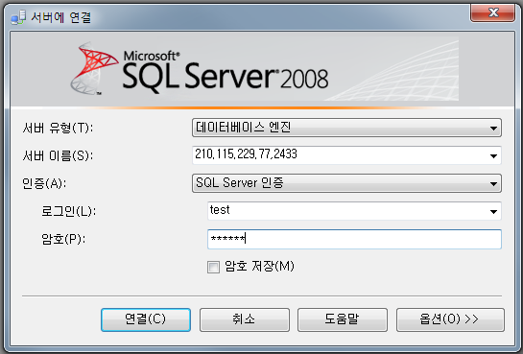
SQL Server Management Studio
SQL Server login
Notes:
저희가 실습시간에 사용할 SQL Server Management Studio입니다.
서버이름을 입력하고 아이디와 암호를 입력하여 서버와 접속하게 됩니다.

Slide 34
SQL Management Studio
접속
서버 주소 210.115.229.77,2433
아이디 : 학번 Ex) 20191234
비 번 : s학번@hallym Ex) s191234@hallym

Slide 35
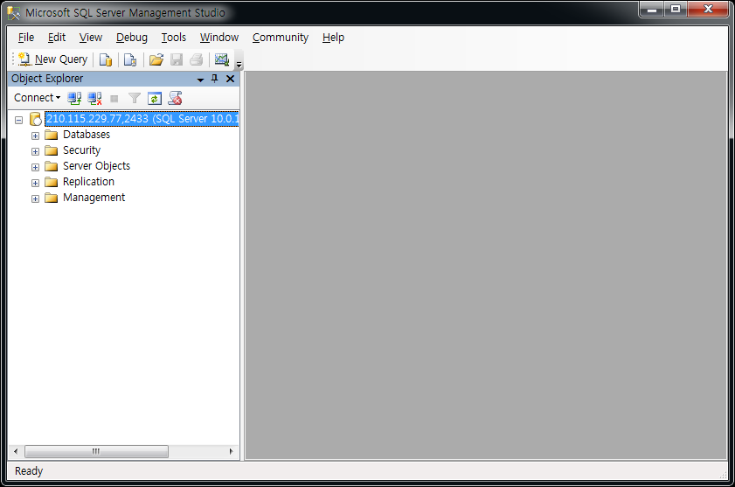
SQL Server Management Studio
SSMS (SQL Server Management Studio)

Slide 36
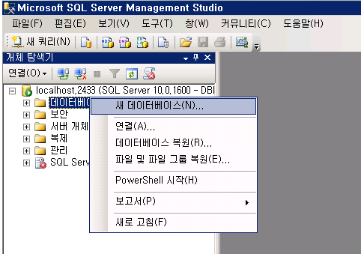
DB 생성하기 (SSMS)
SSMS를 이용한 DB 생성하기 (1/3)
DB를 마우스 오른쪽 버튼으로 클릭한 후 “새 데이터베이스” 클릭
Notes:
먼저 SSMS에서 DB를 생성하는 과정을 살펴보겠습니다.
SSMS에서 데이터베이스 폴더 아이콘을 오른쪽 마우스로 클릭하면 그림과 같이 메뉴가 생성됩니다. 메뉴 중에서 “새 데이터베이스(N)”를 선택하시기 바랍니다.

Slide 37
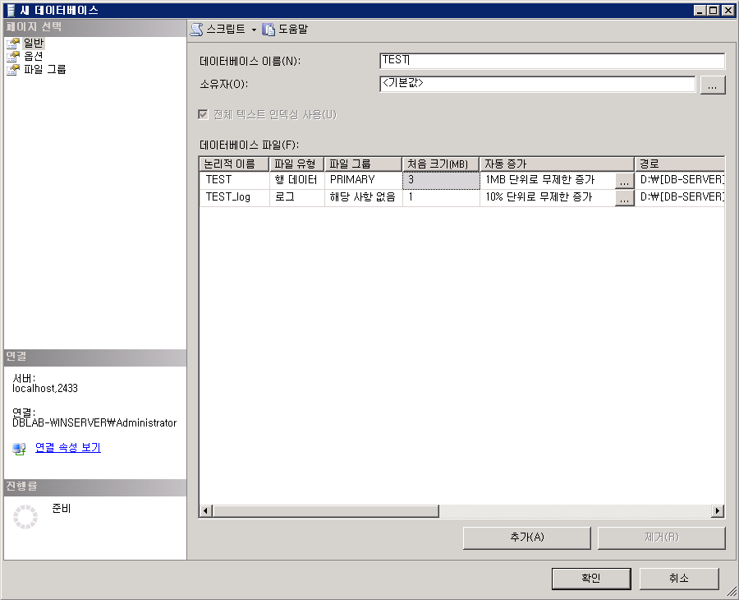
DB 생성하기 (SSMS)
SSMS를 이용한 DB 생성하기 (2/3)
새 데이터베이스 이름 입력
Notes:
새 데이터베이스 속성 창이 열리면 생성할 데이터베이스 명을 입력합니다.
여러분들은 본인의 학번을 입력하여 데이터베이스를 생성하시기 바랍니다.

Slide 38
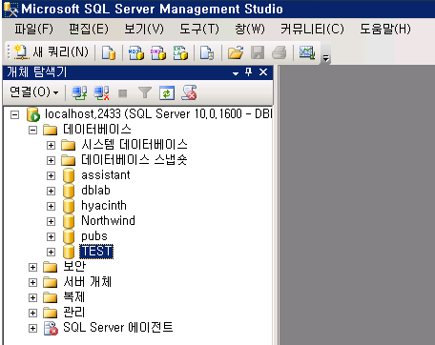
DB 생성하기 (SSMS)
SSMS를 이용한 DB 생성하기 (3/3)
Notes:
여러분은 자기 학번으로 명명된 새로운 데이터베이스가 생성되었음을 확인 하실 수 있을 것입니다.

Slide 39
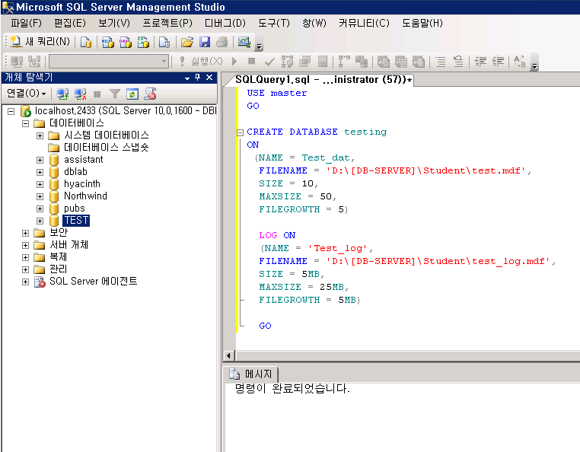
DB 생성하기 (QA)
SQL Query를 이용한 DB 생성하기 (1/2)
/* master DB 사용 */
/* testing DB 생성 */
/* 파일경로 */
/* *.mdf 파일 크기 설정 */
/* 파일경로 */
/* *.ldf 파일 크기 설정 */
Notes:
다음은 쿼리 분석기를 사용하여 데이터베이스를 생성하는 것을 보이고 있습니다 . 초기에는 master 데이터베이스를 사용하며 새로 생성한 데이터베이스의 이름은 testing입니다. 데이터베이스를 구성하고 있는 2개의 파일 이름은 *.mdf 와 *.ldf 이며, *.mdf 은 데이터베이스에서 테이블 내에 데이터 값을 입력할 경우 MAXSIZ와 FILEGROWTH를 설정할 수 있습니다. *.ldf 는 데이터베이스에서 어떤 트랜잭션이 발생할 때 트랜잭션 로그정정보가 저장되며 mdf 파일에서 처럼 속성들을 설정할 수 있습니다.
그리고 나서 쿼리 실행을 하면 Test_dat와 Test_log에 속성을 정한 대로 디스크 크기가 할당 된 것을 볼 수 있습니다.

Slide 40
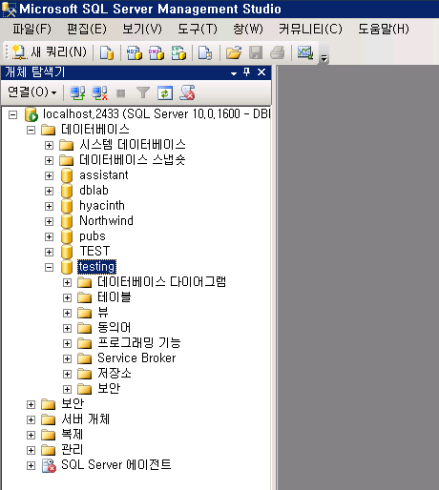
DB 생성하기 (Query)
SQL Query를 이용한 DB 확인하기(2/2)
Notes:
쿼리 분석기에서 testing이라는 데이터베이스가 생성된 것을 확인합니다.

Slide 41
DB 수정하기
초기에 만들어 놓은 데이터베이스가 크기(Sizing) 작업을 잘 못해서 더 늘려야 하는 경우
데이터베이스에 할당된 데이터의 크기 또는 트랜잭션 로그 공간을 확장하거나 축소
Notes:
데이터가 계속 저장, 축적되어 데이터베이스 크기 조정 작업을 해야 하는 경우도 있습니다.
다시 말하면, 데이터베이스의 데이터 크기 또는 트랜잭션 로그 공간을 확장하거나 축소하여 원활한 자원을 할당하는 것입니다.

Slide 42
DB 수정하기 (파일 크기 확장)
데이터베이스를 만들 때 보았듯이 MS-SQL 서버는 미리 설정해 놓은 증가 값에 따라 데이터베이스의 크기를 자동으로 확장할 수 있다.
자동으로 크기가 증가하더라도 데이터베이스를 확장할 때는 그 파일이 증가 할 수 있는 최대크기를 지정하는 것을 권장
최대 파일 크기 지정
SSMS 메뉴에서 파일크기 증가 제한 옵션 사용
Alter Database의 MAXSIZE 매개변수 사용
Notes:
앞에서 데이터베이스를 만들 때 보았듯이 MS-SQL 서버는 미리 설정해 놓은 증가 값에 따라 데이터베이스의 크기를 자동으로 확장할 수 있습니다.
자동으로 크기가 증가하더라도 데이터베이스를 확장할 때는 그 파일이 증가 할 수 있는 최대크기를 지정하는 것을 권장합니다.
트랜잭션 로그 크기 조정 시 최대 파일 크기를 지정하는 방법은 SSMS 메뉴에서 파일 크기 증가 제한 옵션 사용하거나 ALTER Database의 MAXSIZE 매개변수를 사용하여 값을 할당할 수 있습니다.

Slide 43
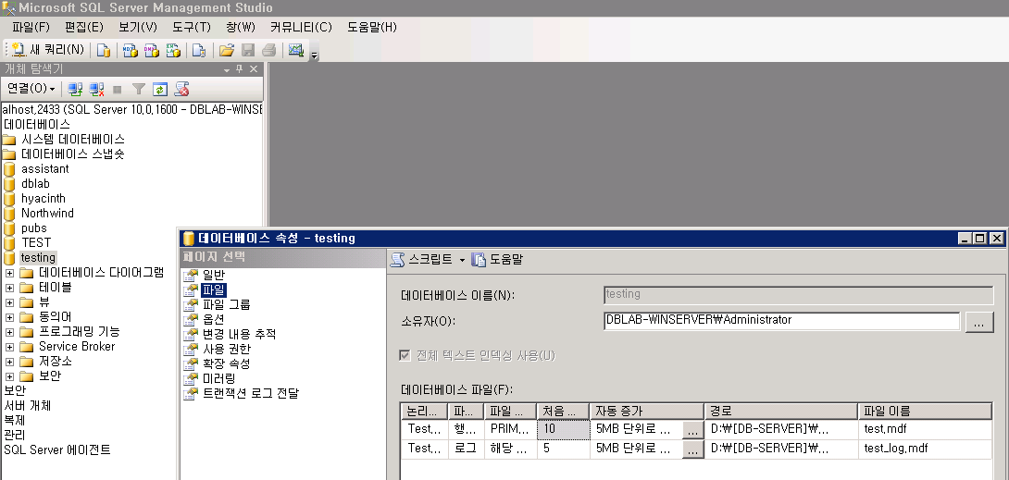
DB 수정하기 (파일 크기 확장)
SSMS 메뉴에서 파일크기 증가제한옵션 사용 (데이터 파일)
오른쪽클릭의 속성탭
Notes:
데이터베이스에서 파일 크기를 확장하기 위해 SSMS를 사용한 그림 입니다. 확장을 원하는 데이터베이스 testing을 선택한 후 오른쪽 마우스 클릭을 하면 등록 정보 메뉴를 클릭합니다. 그러면 testing 데이터베이스 속성 창이 생성되며 데이터 파일 탭을 선택하게 되면 파일이름, 위치, 할당된 공간 등을 수정할 수 있습니다.

Slide 44
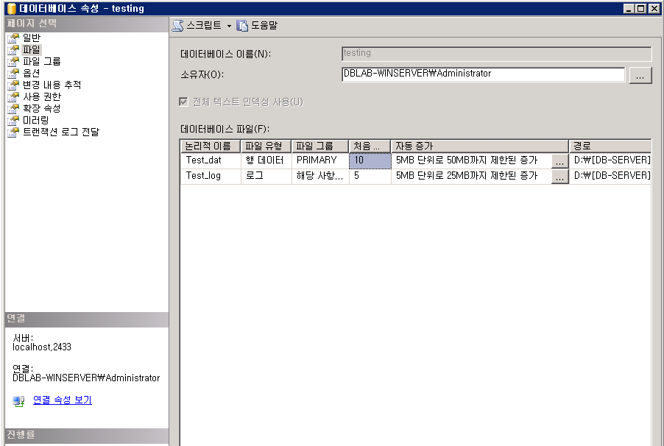
DB 수정하기 (파일 크기 확장)
SSMS 메뉴에서 파일크기 증가제한옵션 사용 (데이터 파일)
Notes:
마찬가지 방법으로 트랜잭션 로그 탭을 선택한 후 속성값 등을 수정 할 수 있습니다.

Slide 45
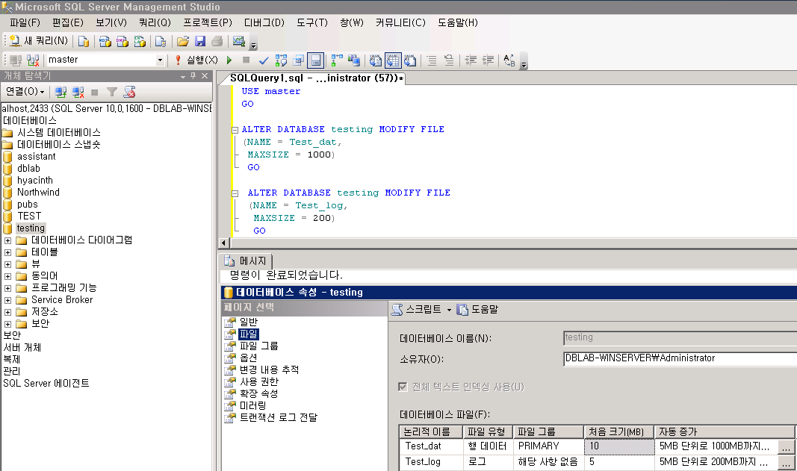
DB 수정하기 (파일 크기 확장)
쿼리 분석기 : Alter Database의 MAXSIZE 매개변수 사용
Notes:
데이터베이스를 확장하기 위해서는 쿼리 분석기에서 Alter Database 문의 매개 변수인 MAXSIZE값을 변경하면 됩니다.
지금까지 SSMS와 쿼리 분석기에서 속성 변경을 통해 데이터베이스를 확장하는 실습을 하였습니다.

Slide 46
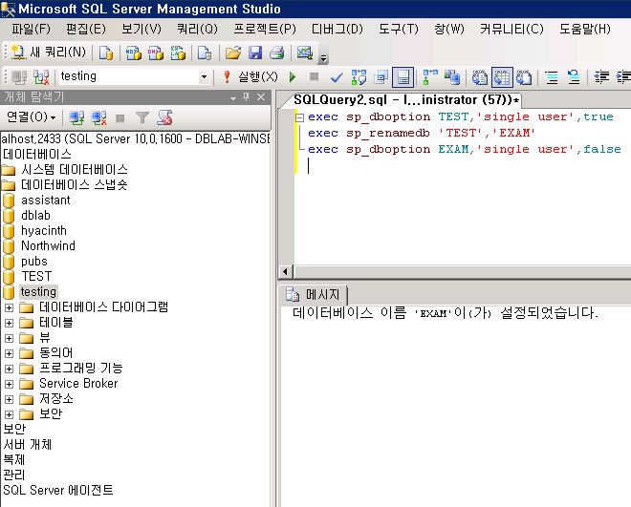
DB 이름 바꾸기
“sp_renamedb” 시스템 stored procedure를 사용
TEST
DB 이름 변경
EXAM
단, 데이터 파일이름은 수정되지 않는다
/* storedprocecure_renamedatabase */
Notes:
DB 이름 변경도 수정과 마찬가지로 쉽게 실습을 할 수 있습니다. 그림을 보시면 TEST에서 EXAM으로 데이터베이스 이름이 바뀐 것을 알 수 있습니다. 코드의 내용을 보시면, 스토어드 프로시저에서 데이터베이스의 이름을 변경하는 옵션 sp_remanedb를 사용하여 이름을 변경합니다.sp_dboption 은 다중 사용자를 단일 사용자로 제한하고 이름을 변경한 뒤, 변경할 이름의 사용자를 다중 사용자로 바꾸는 코드 입니다. 또한 , 단지 데이터베이스 이름을 바꾸었다고 해서 데이터 파일이름 또한 바뀌는 것은 아닙니다.

Slide 47
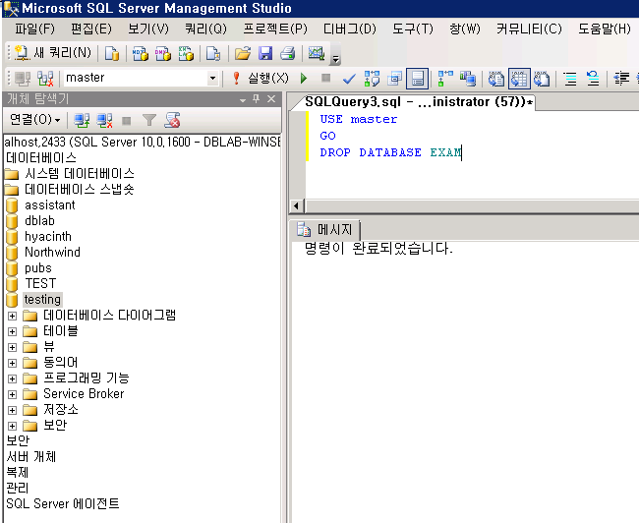
DB 삭제
SSMS와 DROP이라는 SQL사용
한번 삭제한 DB는 다시 복구할 방법이 없으므로 반드시 Master DB를 백업한 후 삭제
Notes:
데이터베이스를 삭제하는 방법 또한 SSMS와 쿼리 분석기에서 수행할 수 있습니다. 한번 삭제한 데이터베이스는 다시 복구할 방법이 없으므로 반드시 Master DB를 백업한 후 삭제하시기 바랍니다. 코드는 DROP DATABASE 데이터베이스 이름 EXAM을 코딩하면 Test_Log.LDF와 TEST_Data.MDF 파일이 모두 삭제 되었다는 메시지가 생성됩니다.
지금까지 SSMS와 쿼리 분석기를 사용하여 데이터베이스의 생성, 수정, 삭제를 실습하였습니다.

